Slide 1
Proiect SCIA
Student: Aniței Gabriela
Îndrumător: Albert Csaba Fazakas
Grupa:2232/1

Slide 2
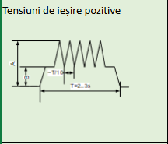
Specificații de proiectare
Cod temă | Domeniu | Temă | Circuite folosite pentru implementare | Specificații implementare
GA3 | Generare semnal | Generare semnal din imagine | Trapezoidal:Timer 555 cu încărcarea condensatorului pe surse de curent constnate Tringhiular: Multivibrator AO. Asta înseamnă, că panta triunghiului nu va fi dreaptă, ci curbă de încarcare/descărcare RC | Limitatorul pentru semnal trapezoidal: 2X TL431 sau similar în antifază Sursa de curent: cu LT3092 A=4V, B=3,25V, T_{trapez} = 200ms, T_{triunghi} = 2,5s

Slide 3
Cuprins
Sursa de curent
Schema pe hârtie
Schema în LTSpice
Semnaulul de la ieșirea sursei de curent
Timerul 555
Schema pe hârtie
Schema LTSpice
Semnalul de la ieșirea timerului
Amplificatorul neinversor
Schema pe hârtie + calcule și explicații
Schema în LTSpice
Semnalele de la ieșire + intrare
Limitarea trapezului cu 4 diode în antifază
Schema pe hârtie
Schema în LTSpice + explicații
Semnaulul de la ieșirea limitarorului
Sumatorul pentru trapez
Schema pe hârtie
Schema LTSpice + explicații
Semnaulul de la ieșire
Astabilul cu AO
Schema pe hârtie
Calcule
Schema în LTSpice
Semnalul de la ieșire
Comparatorul + limitarea triunghiului
Schema pe hârtie(comparator)
Calcule
Schema LTSpice
Semnalele de la ieșire+intrare
Etajul de ieșire
Schema sumatorului pe hârtie
Schema inversorului pe hârtie
Schema LTSpice
Semnalul de la ieșire
Circuitul complet(LTSpice)
Bibliografie

Slide 4
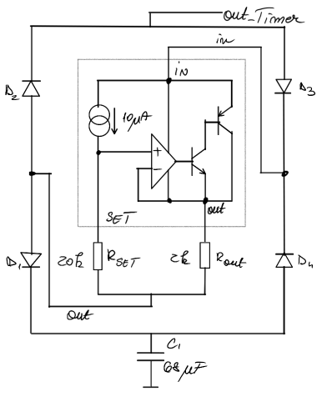
Sursa de curent LT3092 pe hârtie

Slide 5
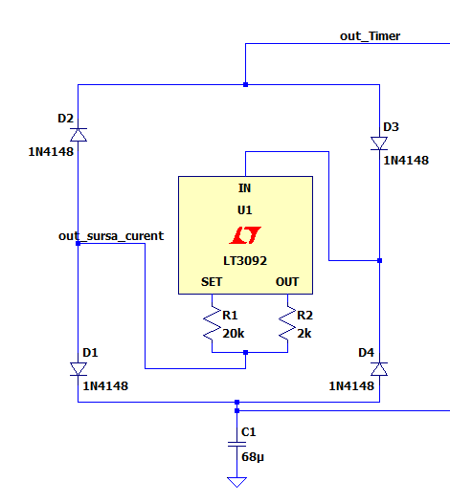
Sursa de curent LT3092 LTSpice

Slide 6
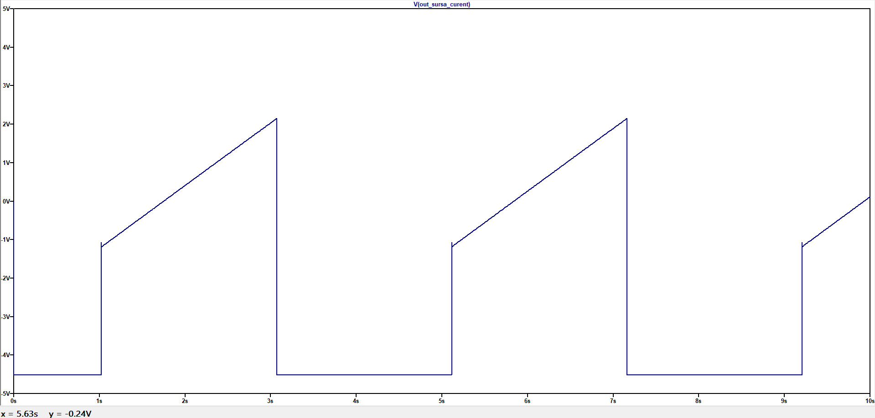
Semnalul de la ieșirea sursei de curent

Slide 7
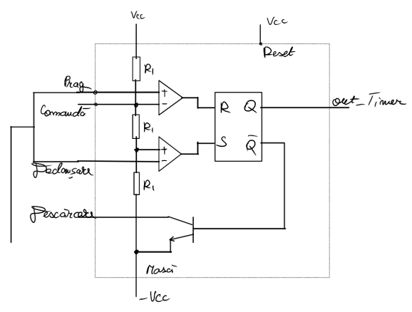
Timerul 555 pe hârtie

Slide 8
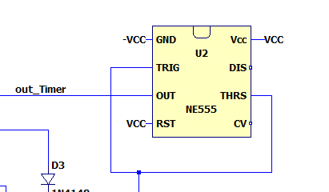
Timerul 555 LTSpice

Slide 9
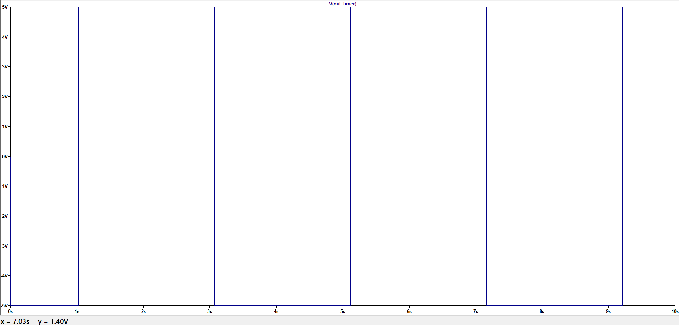
Semnalul de la ieșirea timerului

Slide 10
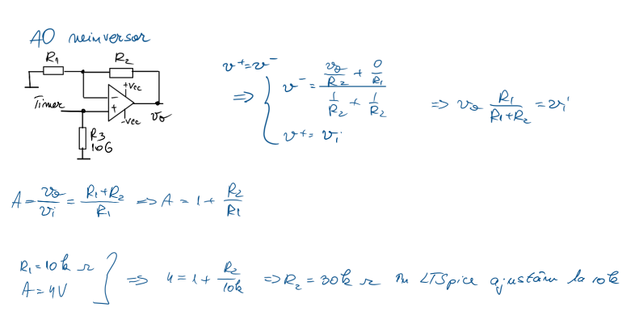
Amplificatorul neinversor pe hârtie
Am ajustat R₂ la valoarea de 10kΩ deoarece cu valoarea de 30kΩ ne dădea un semnal dreptunghiular, când acest neinversor este pentru a limita tringhiul în trapez.

Slide 11
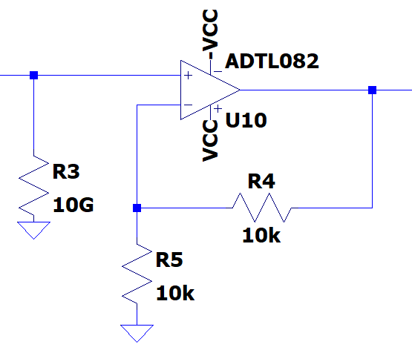
Amplificatorul neinversor LTSpice
Rezistența R₃(10G) are rolul de a asigura o cale de curent de scurgere pentru a preveni acumularea de sarcină pe intrarea AO, mai ales dacă intrarea este legată de un circuit cu impedanță mare, cum este în acest caz.

Slide 12
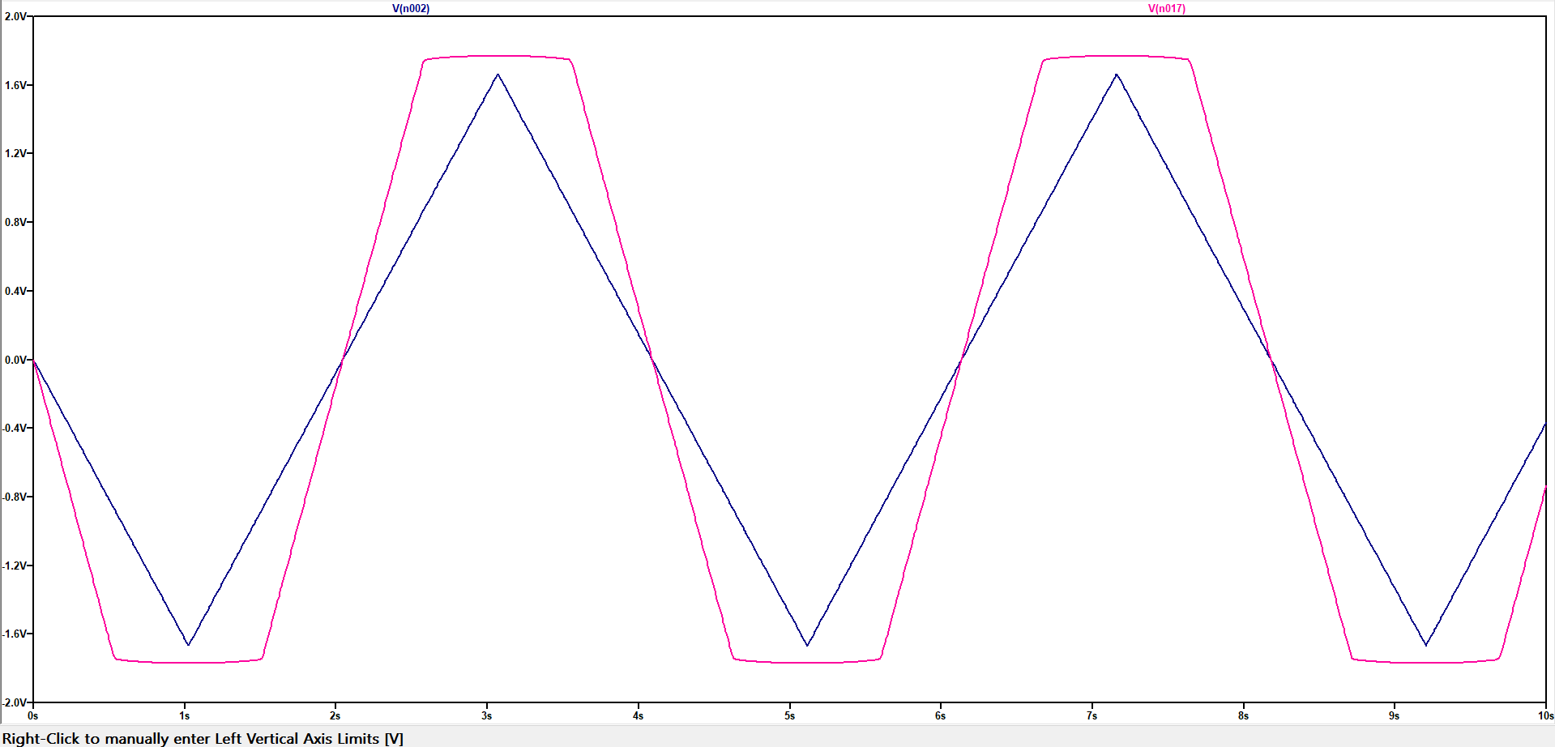
Semnalul de la iNtrarea și ieșirea neinversorului
Cu albastru este semnalul de la intrarea neinversorului, iar cu roz este semnalul de la ieșirea acestuia.

Slide 13
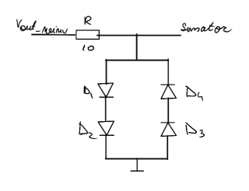
Limitatorul în antifază pe hârtie

Slide 14
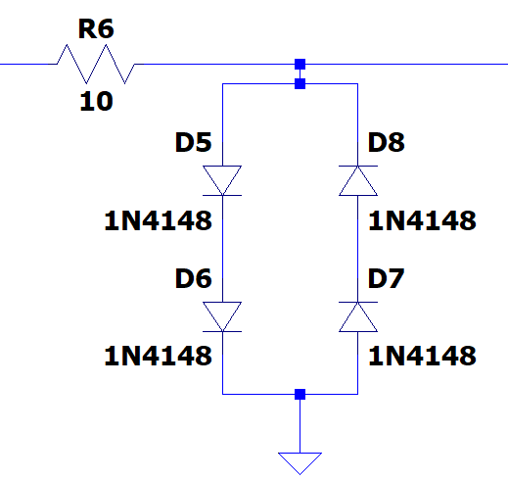
Limitatorul în antifază LTSpice
R₆(10Ω) limitează curentul prin diode.
Cele patru diode sunt folosite pentru a limita tensiunea semnalului.
Acest bloc ajută la protejarea etajelor următoare de o supratensiune nedorită.

Slide 15
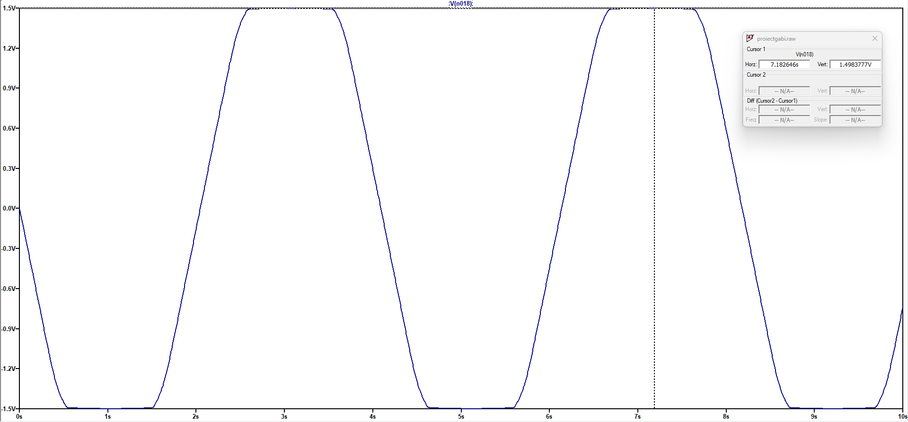
Semnalul de la ieșirea blocului de limitare

Slide 16
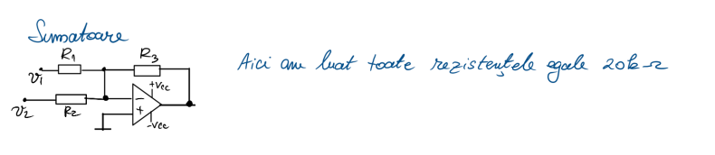
Sumatorul pentru trapez pe hârtie

Slide 17
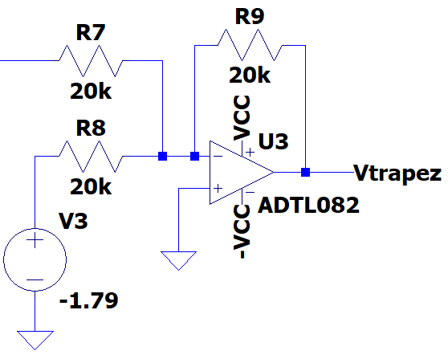
SUMAtorul pentru trapez LTSpice
Sumatorul ne ridică semnalul la nivelul ~0,3-3,3V cu ajutorul sursei V3 care are valoarea de -1,79V deoarece tenisunea de la ieșirea limitatorului este de 1,49V, și ni s-a cerut ca semnalul să fie la nivelul 0,2-0,3V, iar semnul ”-” ajută la aducerea semnalului pe frontul positiv.

Slide 18
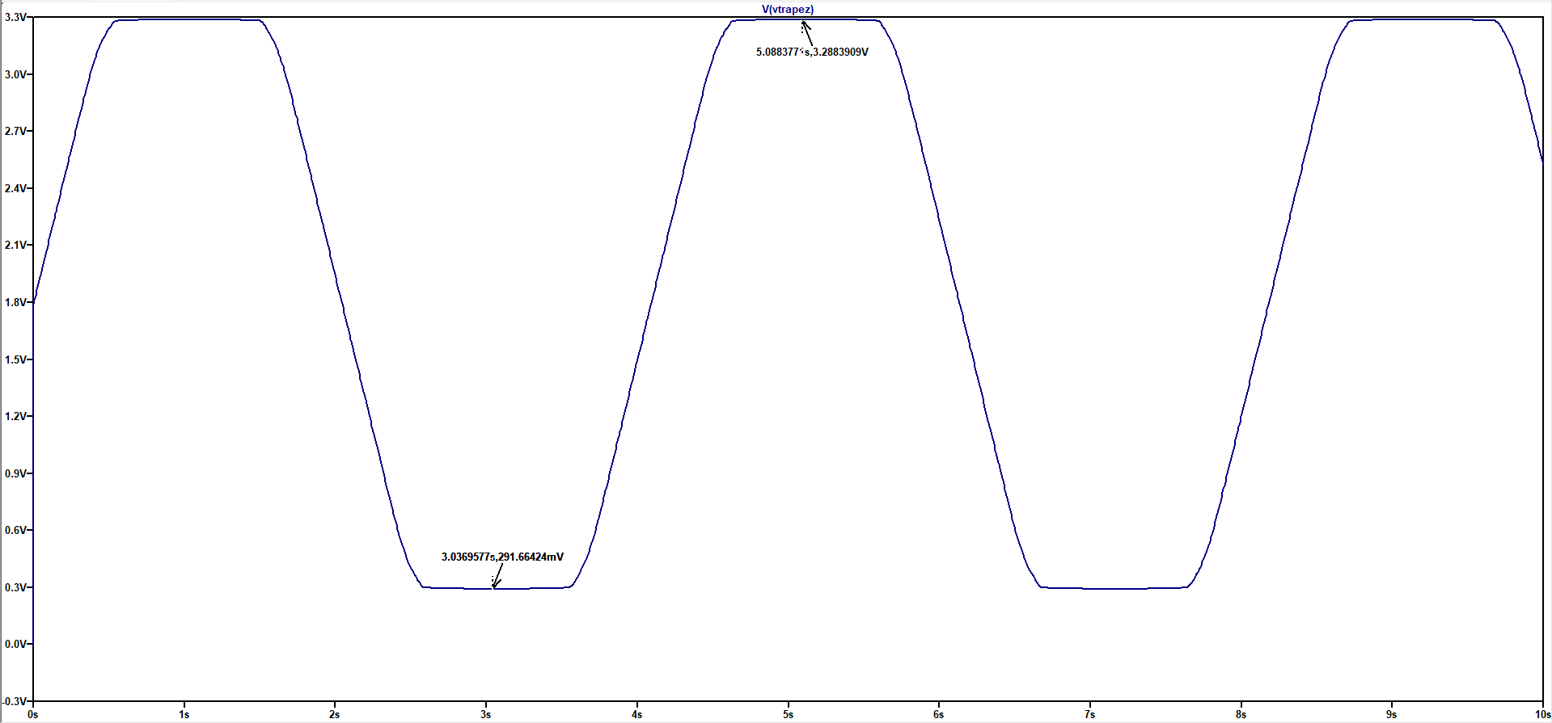
Semnalul de la ieșirea sumatorului pentru Trapez
3,28V
0,291V

Slide 19
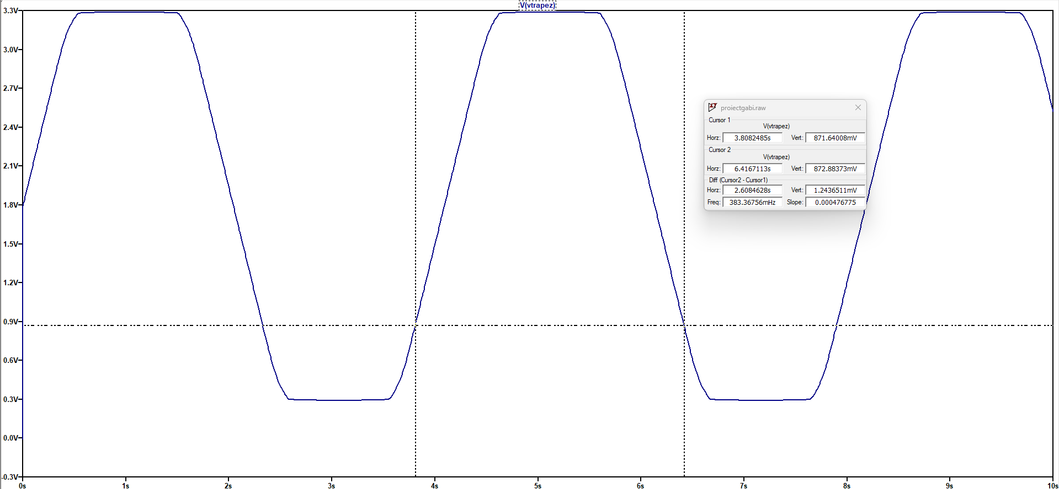

Semnalul de la ieșirea sumatorului pentru Trapez
Perioada din specificații este de 2,5s și frecvența de 0,4Hz, iar in simulare a dat perioada de 2,6s cu o frecvență de 0,38Hz
Formula folosită pentru aflarea frecvenței:
$$f\left[Hz\right]= \frac{1}{T[s]}$$

Slide 20
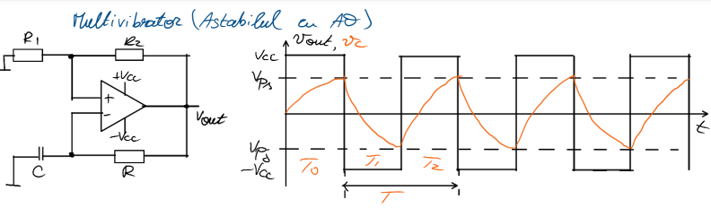
Astabilul cu ao(multivibrator) pe hârtie

Slide 21
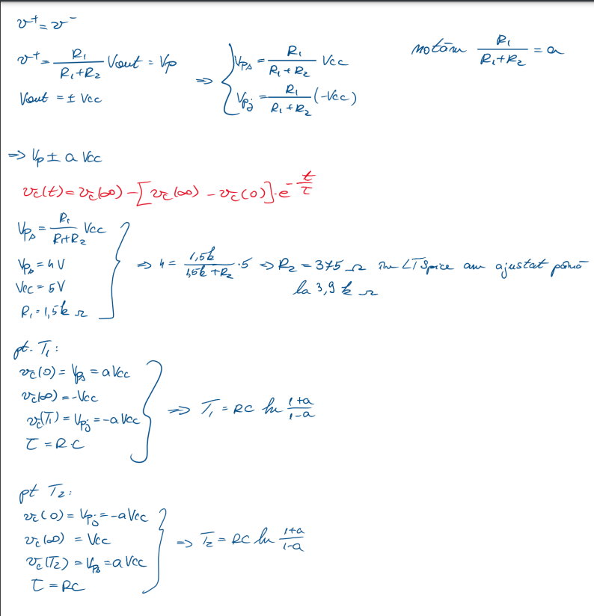
Caulculele Astabilul cu ao pe hârtie

Slide 22
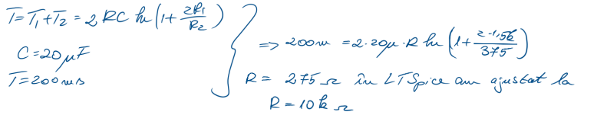
Caulculele Astabilul cu ao pe hârtie

Slide 23
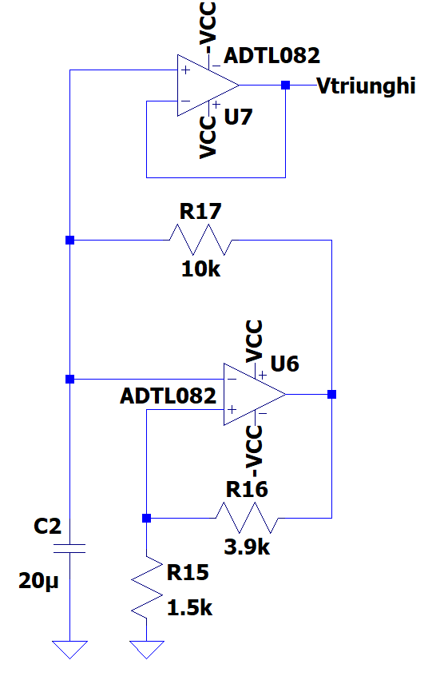
Atabilul cu ao(multivibrator) LTSpice
Am folosit U7 în configurație de repetor pentru adaptarea de impendanță

Slide 24
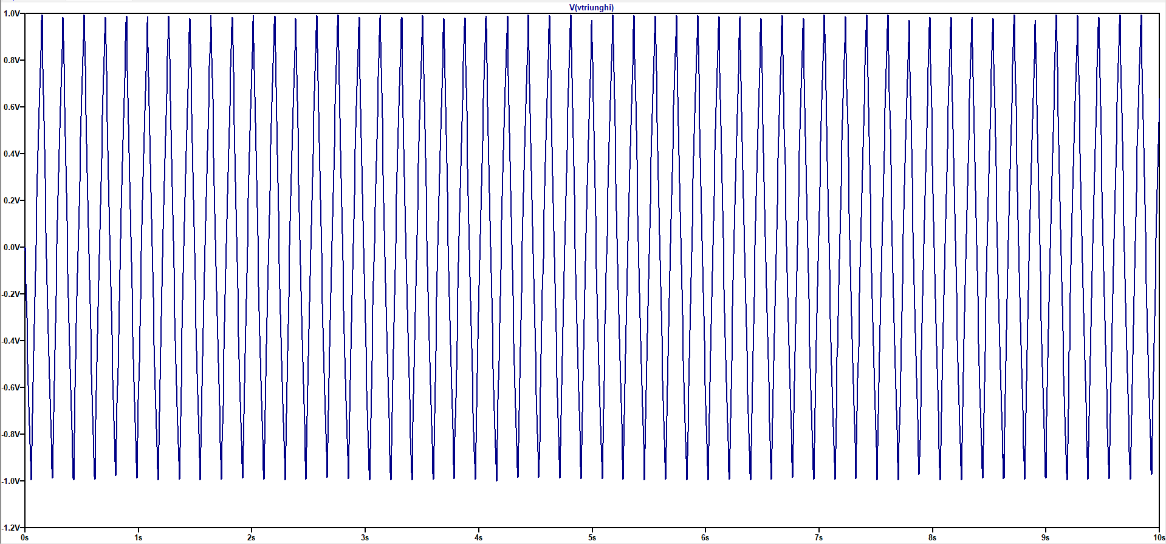
Semnalul de la ieșirea astabilului cu ao

Slide 25
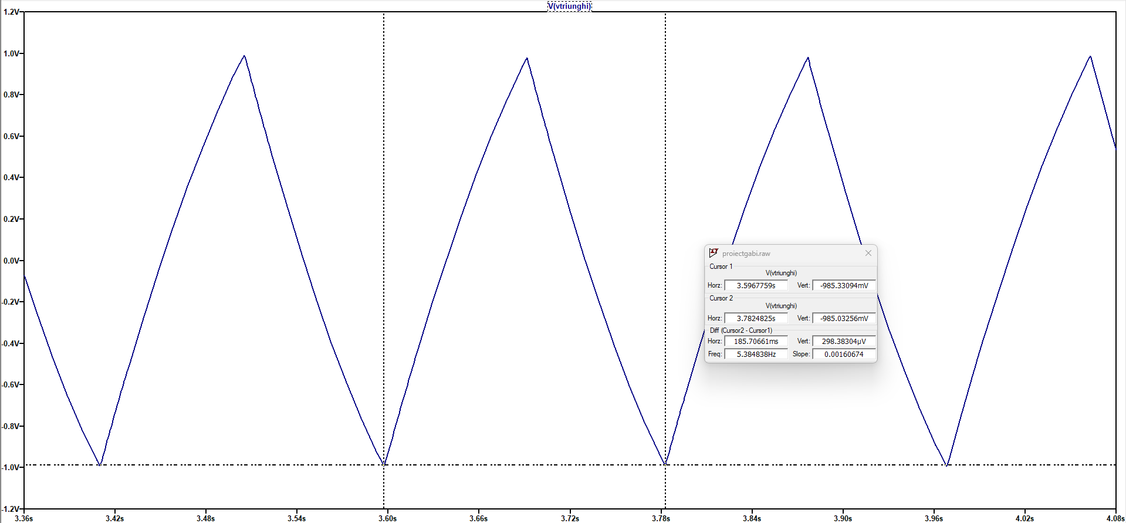

Semnalul de la ieșirea astabilului cu ao
Perioada din specificații este de 200ms și frecvența de 5Hz, iar in simulare a dat perioada de 185ms cu o frecvență de 5,38Hz
Formula folosită pentru aflarea frecvenței:
$$f\left[Hz\right]= \frac{1}{T[ms]}$$

Slide 26
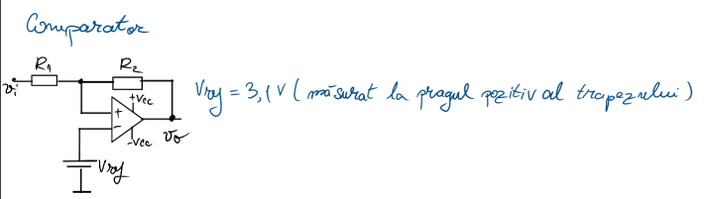
Comparatorul pe hârtie

Slide 27
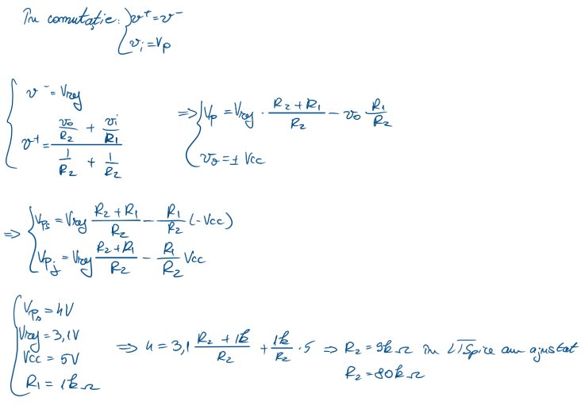
Caulculele comparator pe hârtie

Slide 28
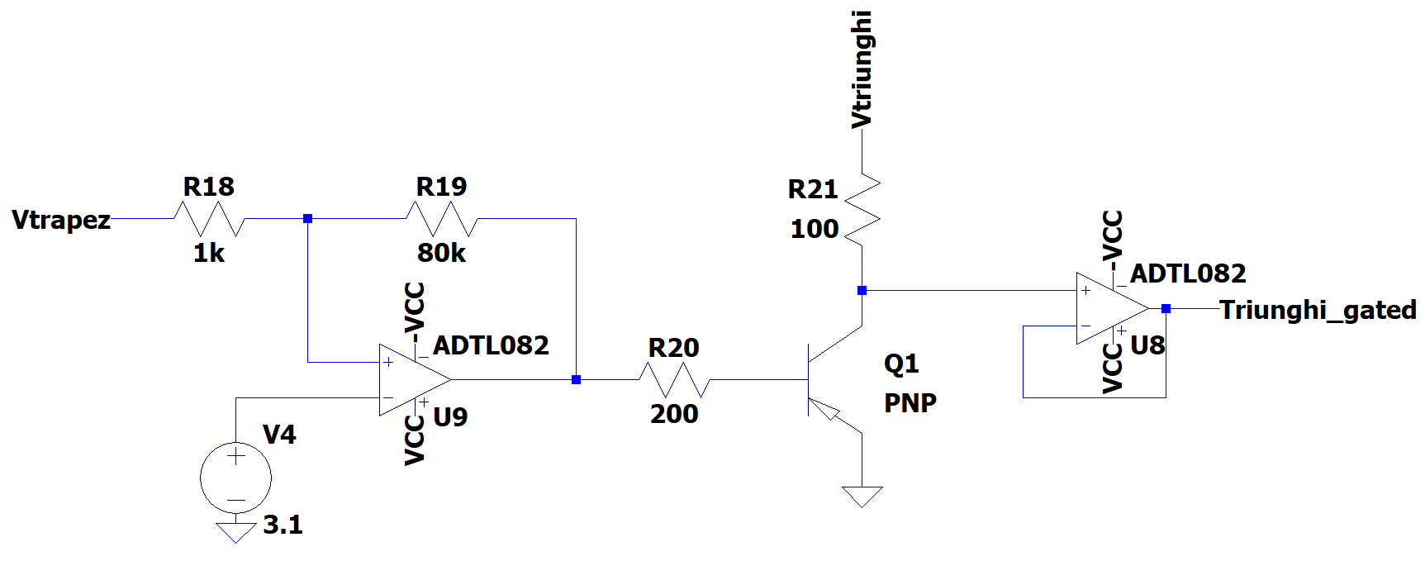
Comparatorul + limitarea pentru triunghi LTSpice
Tranzitorul bipolar Q1 ajuta la limitarea triunghiului între pragurile comparatorului(pe palier pozitivă)

Slide 29
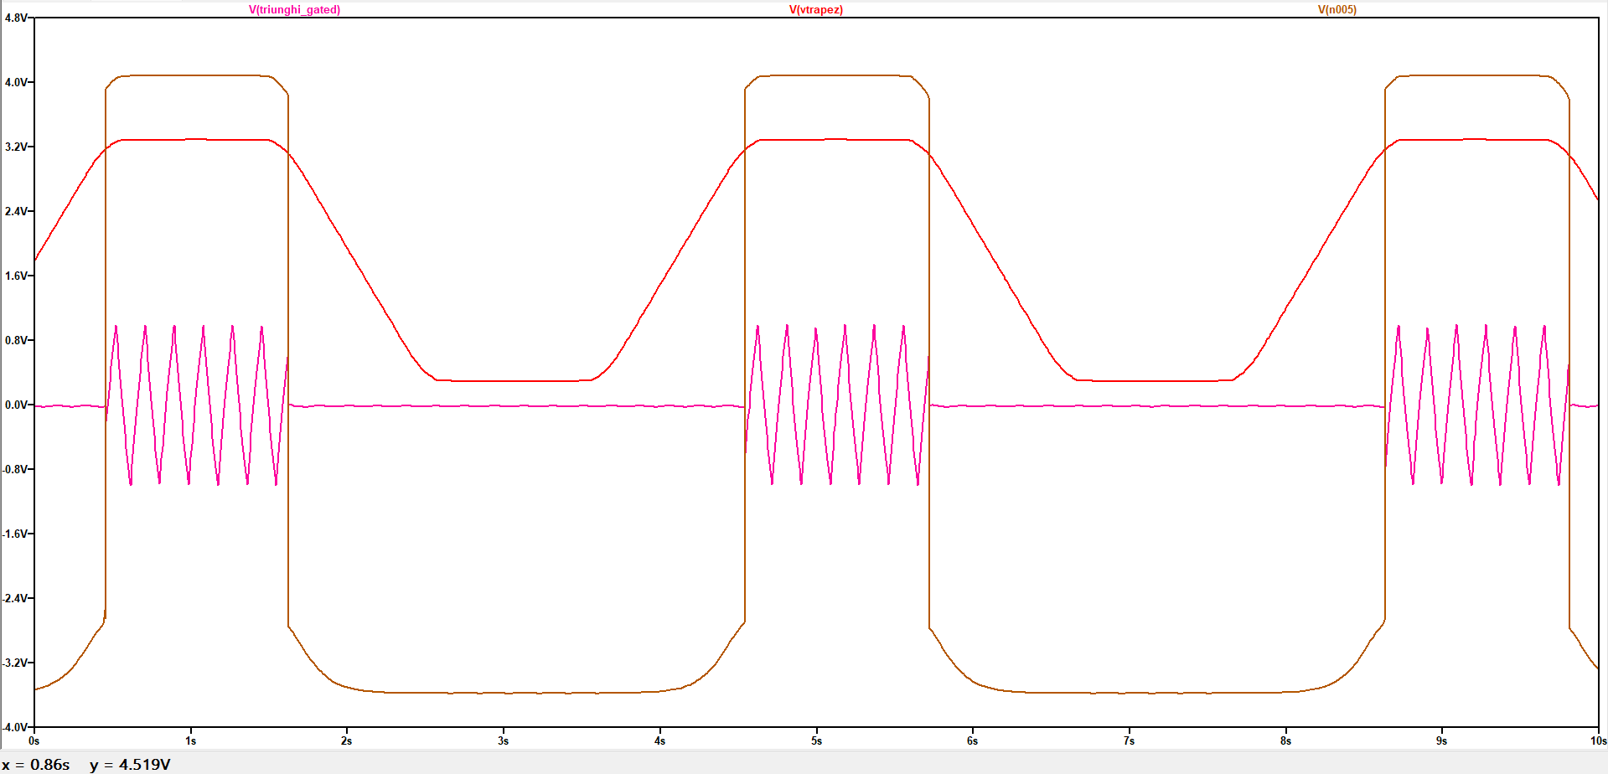
Semnalul de la ieșirea Comparatorului + limitarea pentru triunghi + trapezul

Slide 30
Sumatorul pe hârtie

Slide 31
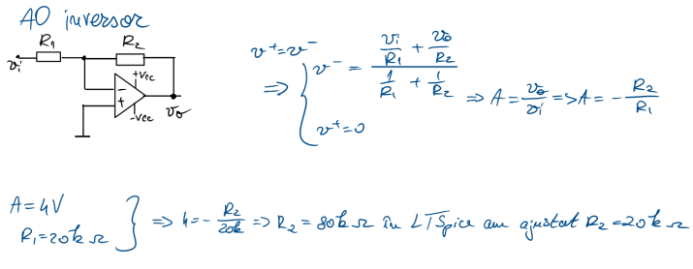
Amplificatorul inversor pe hârtie
Acest amplificator ajută la aducerea triunghiului limitat pe palierul pozitiv al trapezului

Slide 32
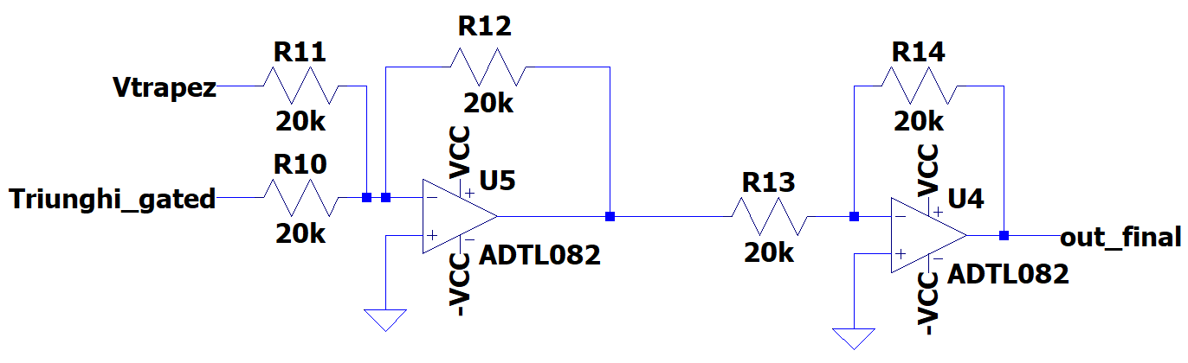
Etajul de ieșire LTSpice

Slide 33
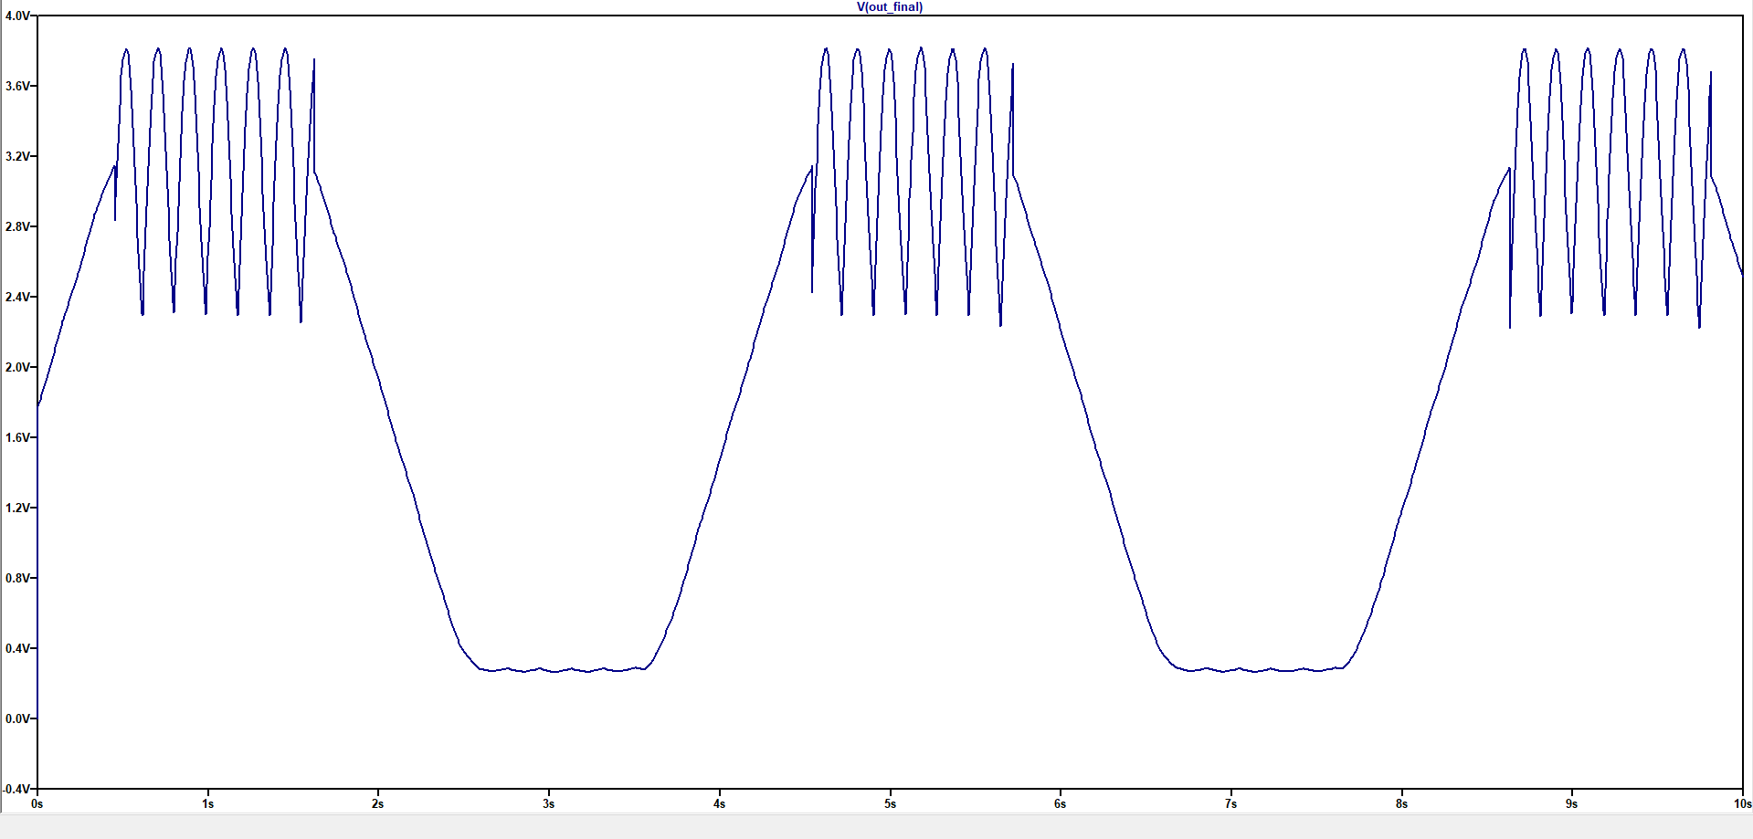
Semnalul de la ieșirea etajului final

Slide 34
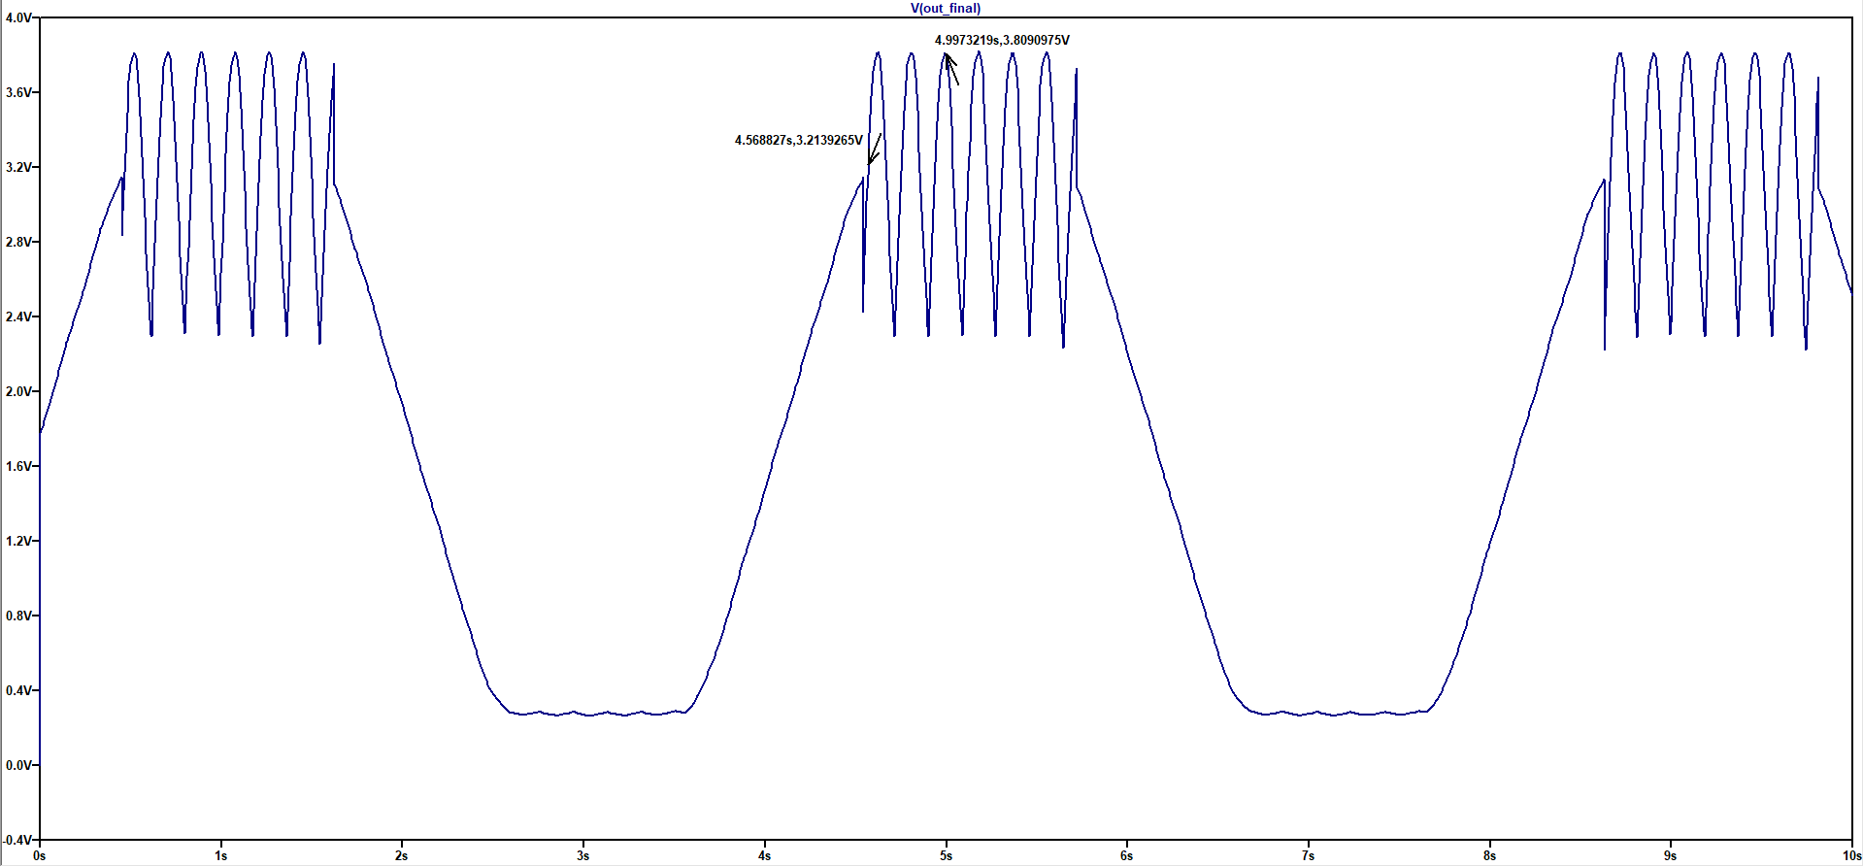
Semnalul de la ieșirea etajului final amplitudinile
3,8V ~ 4V
Aproximativ cât ni s-a cerut în specificații
3,21V ~ 3,25V
Aproximativ cât ni s-a cerut în specificații

Slide 35
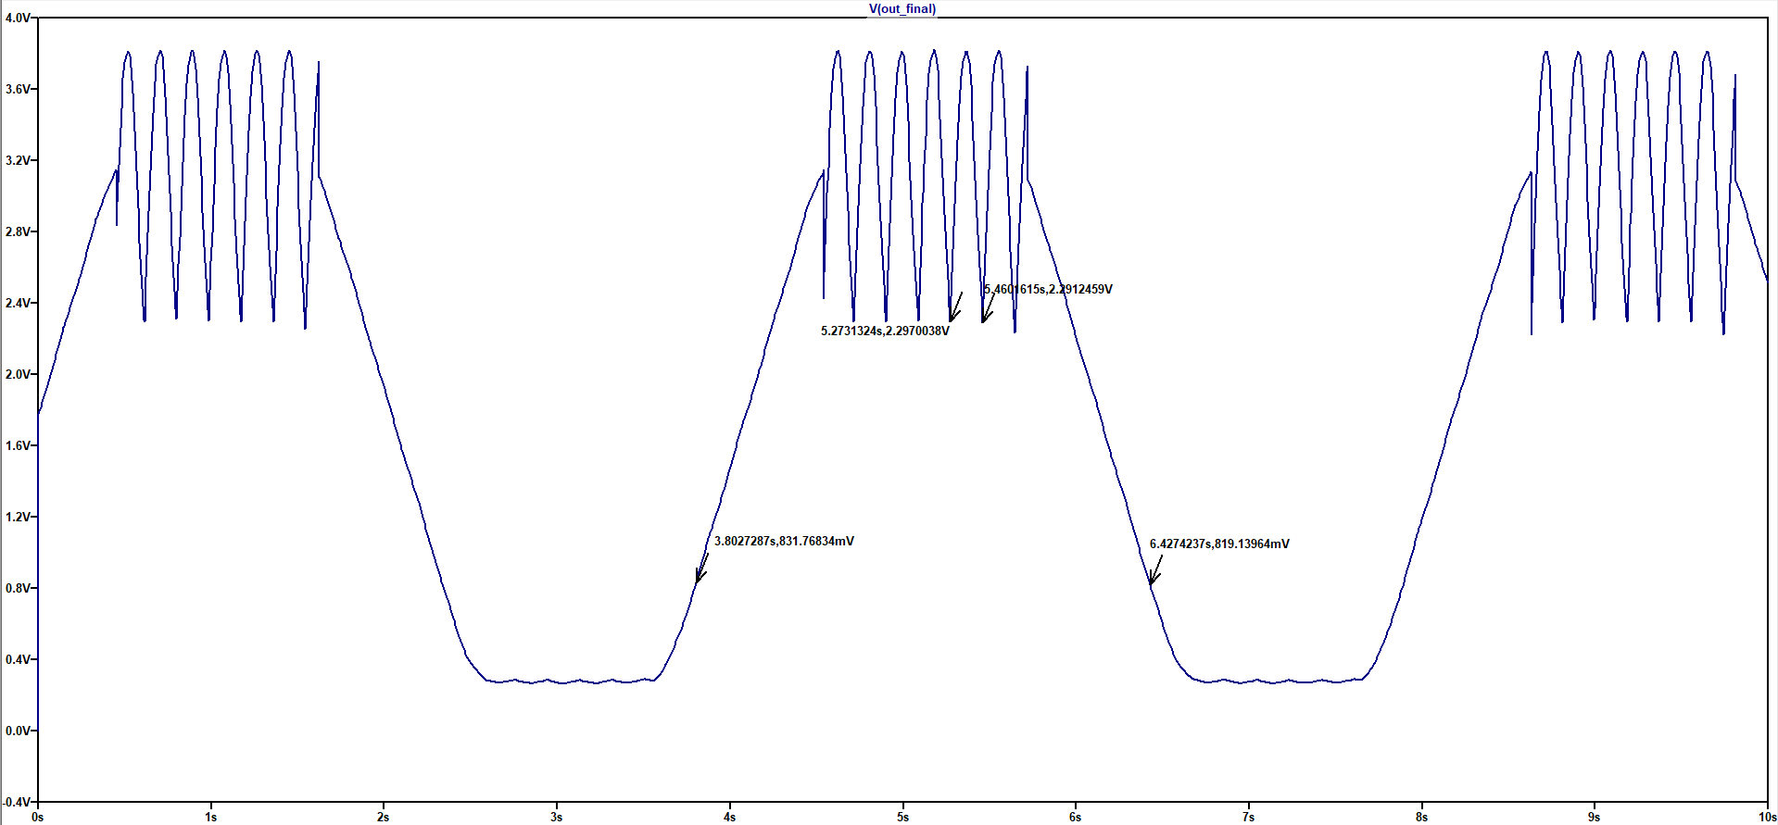


Semnalul de la ieșirea etajului final perioadele+frecvențele
$$T_{triunghi}=T_{1triunghi}− T_{2triunghi}=5,460 −5,273=187ms \sim 200ms$$
$$f_{triunghi}= \frac{1}{T_{triunghi}} =5,34Hz$$
T_{1triunghi} = 5,460s
T_{2triunghi} = 5,273s
$$T_{trapez}=T_{1trapez}− T_{2trapez}=6,427 −3,802=2,625s \sim 2,5s$$
$$f_{trapez}= \frac{1}{T_{trapez}} =0,380Hz$$
T_{1trapez} = 6,427s
T_{2trapez} = 3,802s

Slide 36
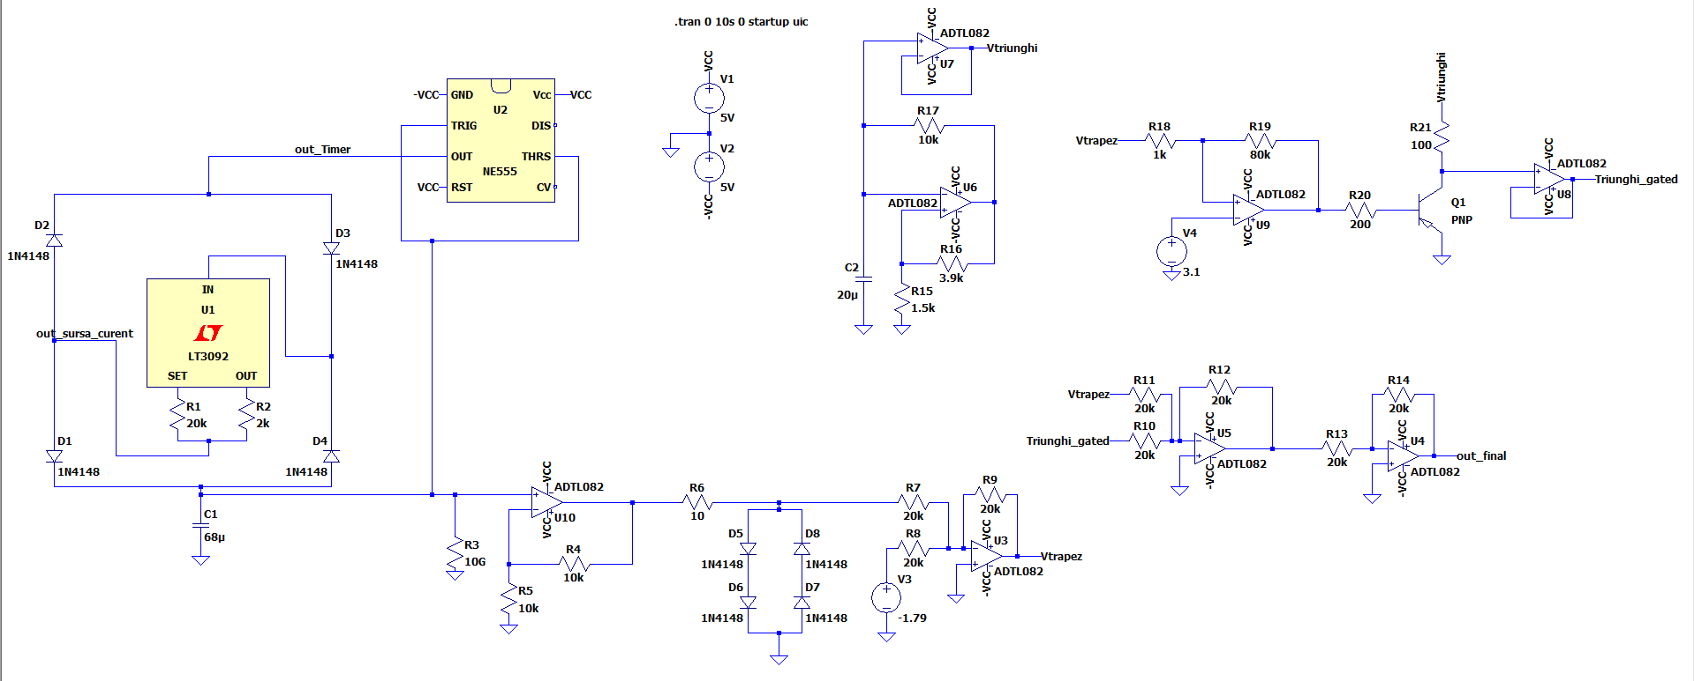
Circuitul complet LTSpice
Notes:
Aș fi făcut și ăsta pe hârtie dar nu încăpea.

Slide 37
Bibliografie
Pentru amplificatoare, comparatoare și timerul 555 am folosit cursurile de CEF:
http://www.bel.utcluj.ro/dce/didactic/cef/12_Temporizator555.pdf
Pentru sursă am folosit schema dată de cei de la Analog Devices
https://www.analog.com/en/search.html?query=LT3092
Datele despre amplificator le-am luat de la cei de la Analog Devices
https://www.analog.com/en/products/adtl082.html
Am folosit ADTL082 pentru că doar acesta a funcționat conform cerințelor
Pentru implenetarea cerințelor am folosit programul LTSpice
Îndrumătorul de proiect SCIA:
https://didatec.sharepoint.com/sites/SCIA_III_TST_2024_2025/_layouts/15/stream.aspx?id=%2Fsites%2FSCIA%5FIII%5FTST%5F2024%5F2025%2FClass%20Materials%2FProiect%2FGeneratoare%5FIndrumare%5FProiect%2Emp4&referrer=StreamWebApp%2EWeb&referrerScenario=AddressBarCopied%2Eview%2E6db9b5e8%2D08fa%2D495c%2Db8a3%2D8d63fd871bc9

